Slide 1
Подготовка к ВПР по литературному чтению в 4 классе
(из опыта работы)
Шаляхина Ольга Витальевна,
учитель начальных классов
ГБОУ СОШ «ОЦ» с. Съезжее

Slide 2



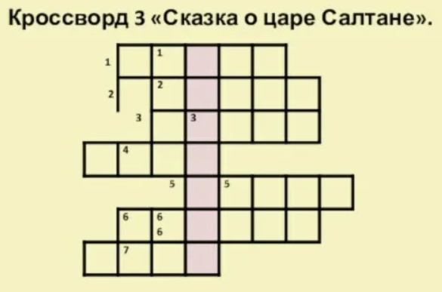
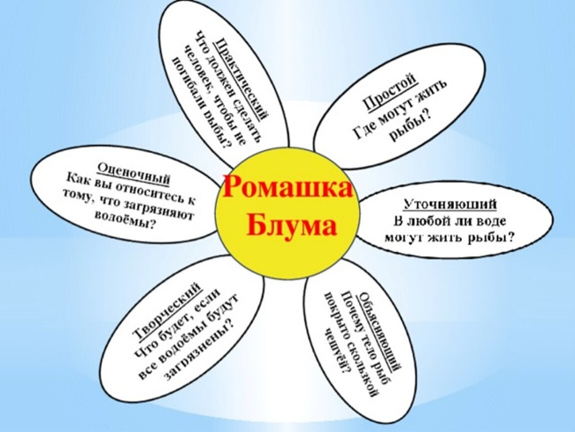
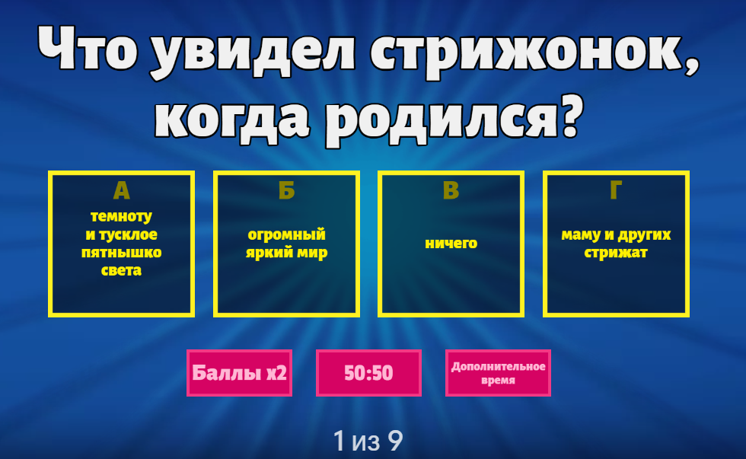
Формирование навыка осознанного чтения
Понимание содержания прочитанного текста
Объяснение главной мысли
Выделение основных деталей текста

Slide 3
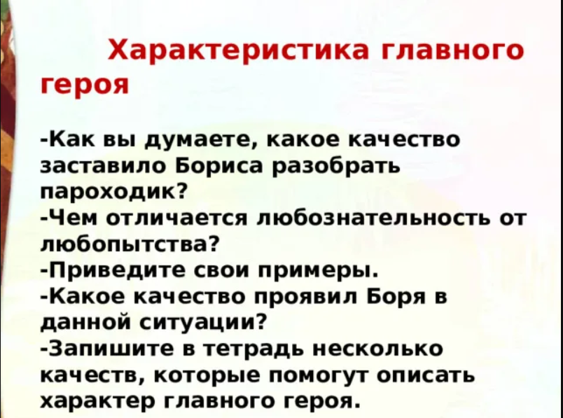
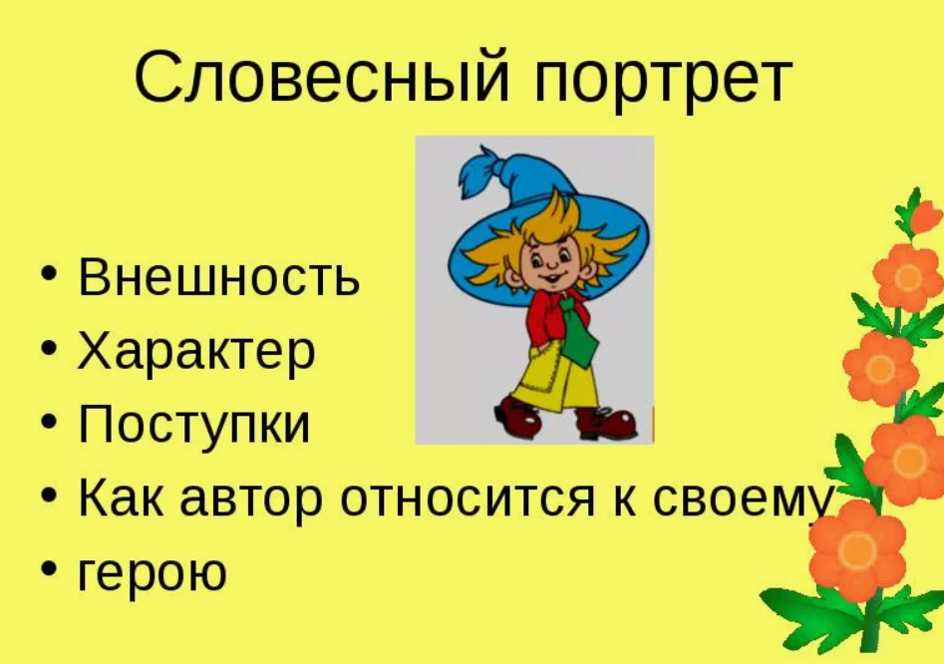

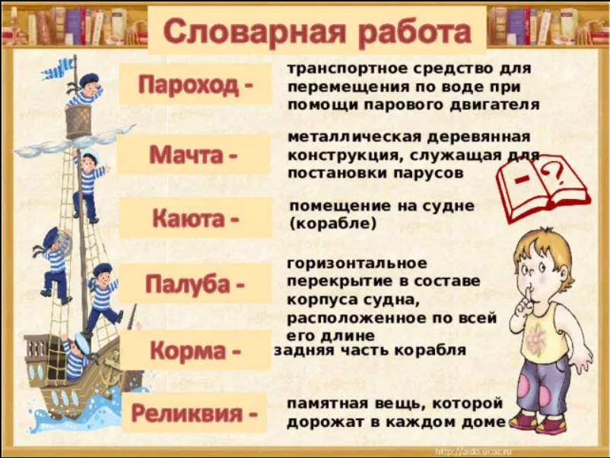

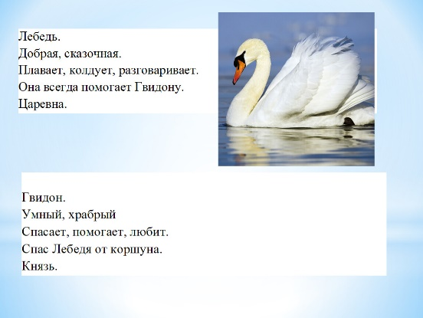
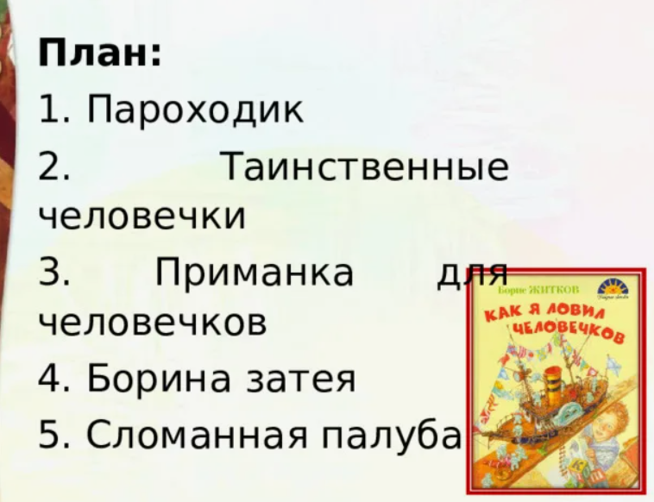

Развитие навыка анализировать художественный текст
Выделение основной темы и идеи
Характеристика герое
Определение авторской позиции
Нахождение в тексте выразительных средств языка
Знакомство с жанрами

Slide 4
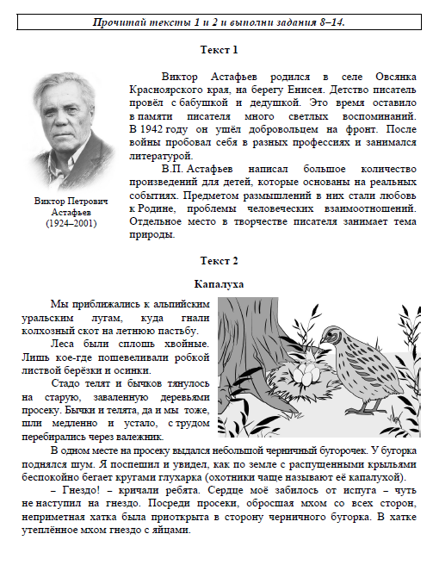
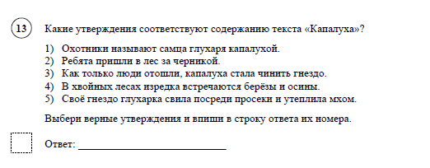
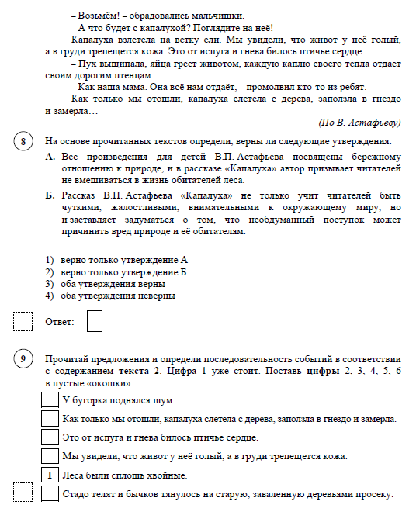
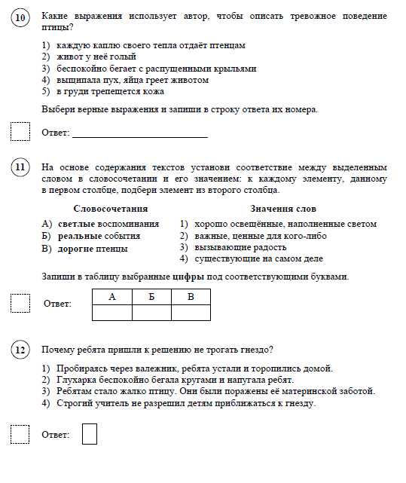
ВПР по литературному чтению (задания 8-13)

Slide 5
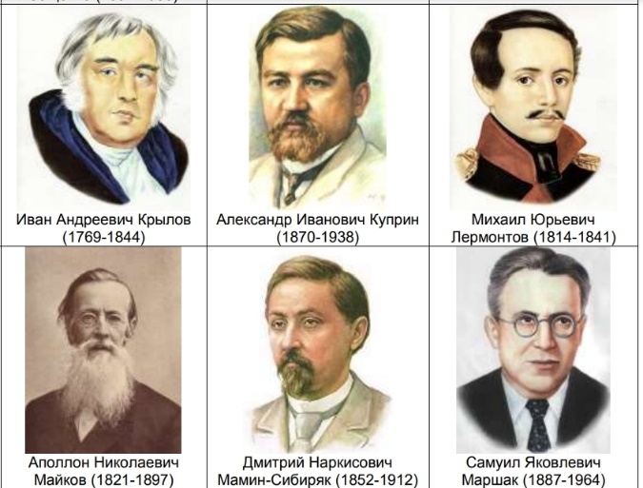
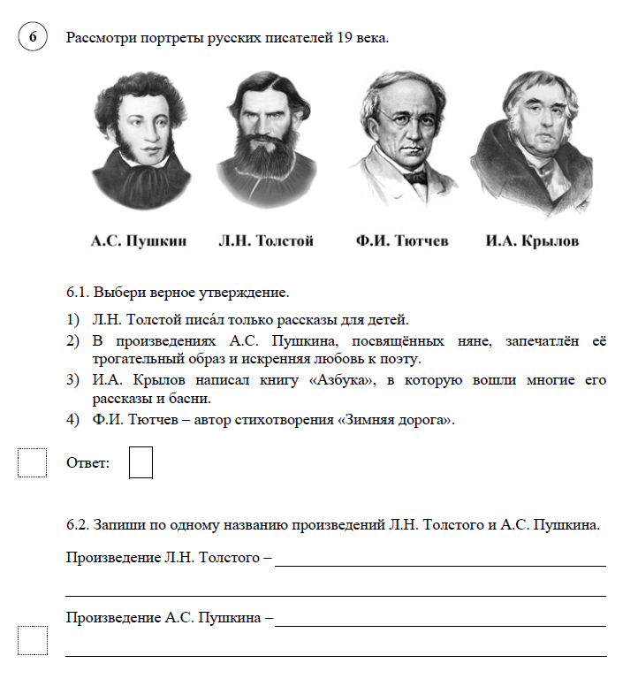

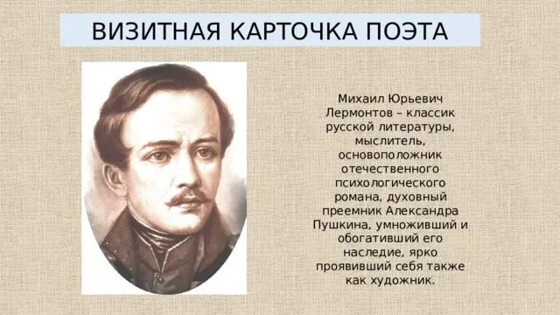
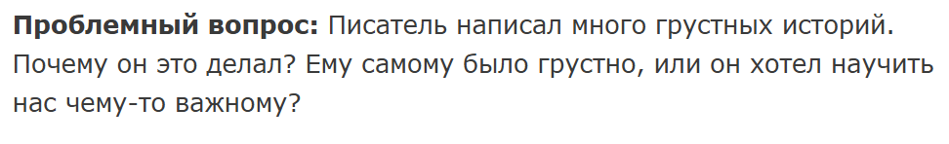
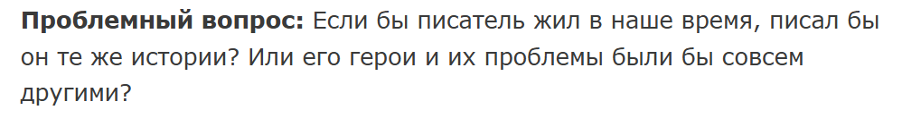
Овладение начальными сведениями о творчестве писателей и поэтов
ВПР задание 6

Slide 6
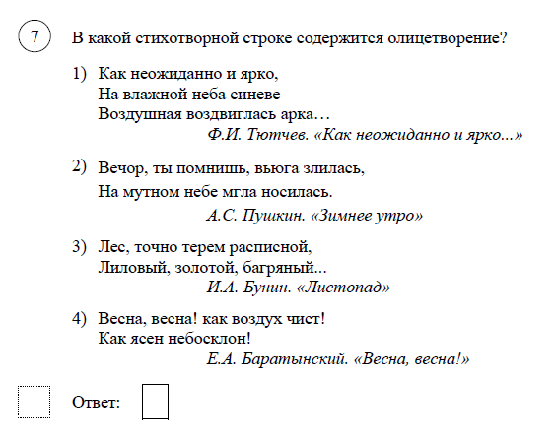

Работа со стихотворными текстами
ВПР задание 7
Игры для юных мастеров слова

Slide 7
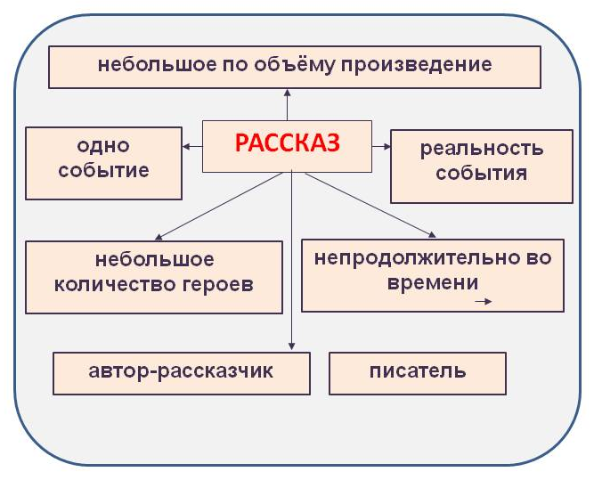
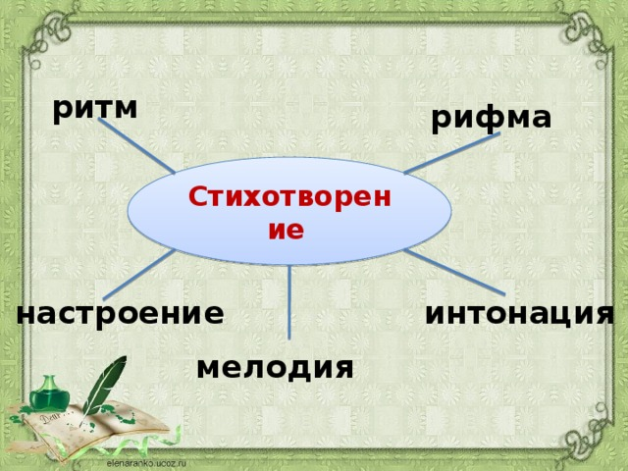
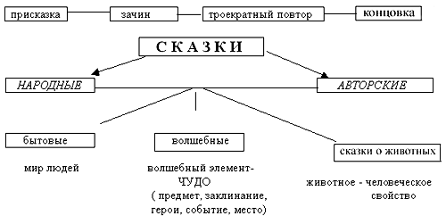
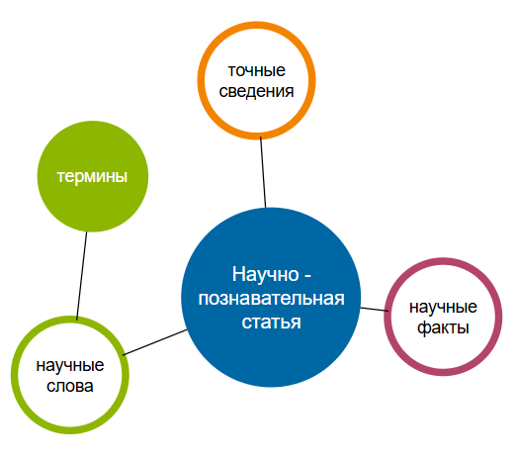
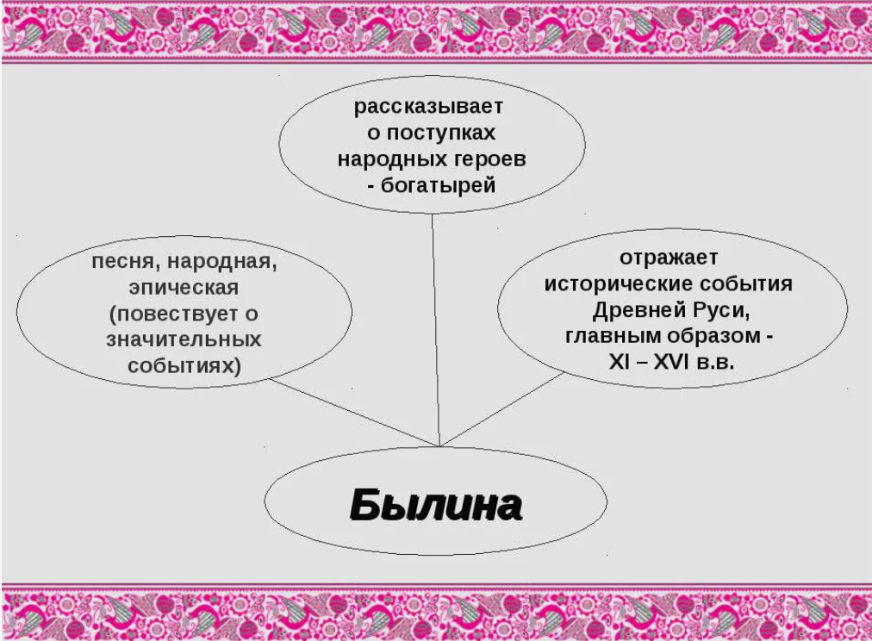
Работа с текстами разных жанров
Сказка
Былина
Стихотворение
Рассказ
Научно –познавательная
статья
Прием «Кластер»

Slide 8
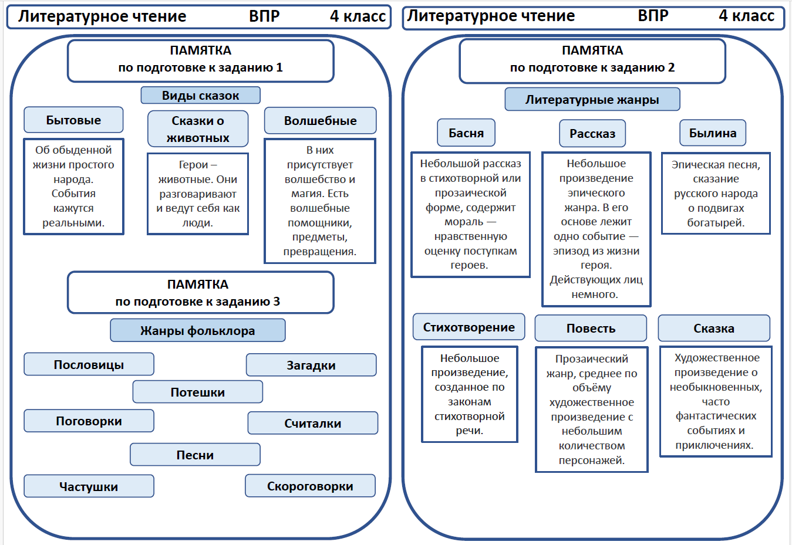
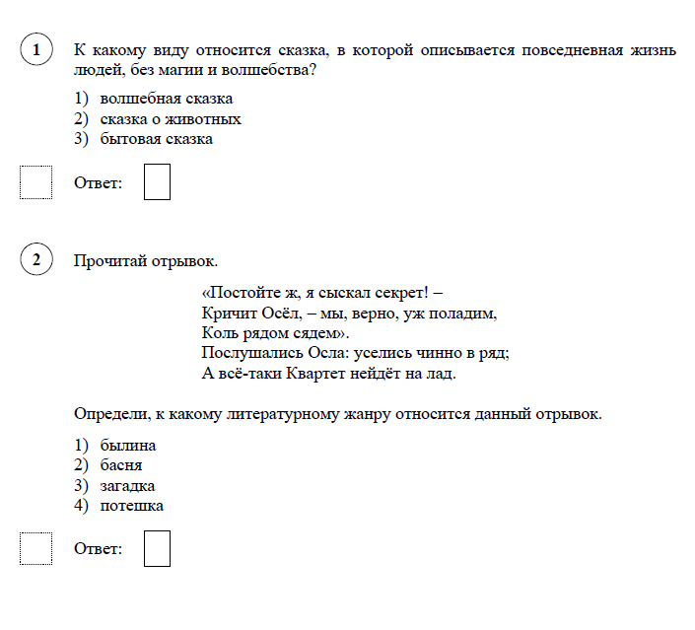
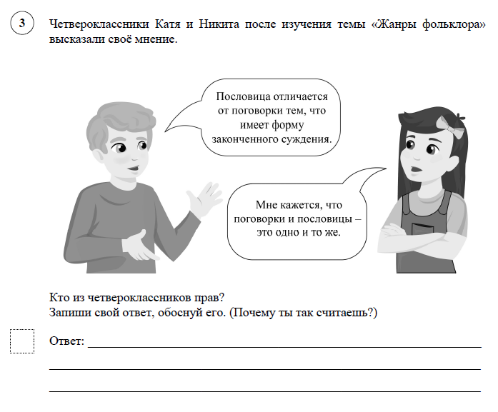
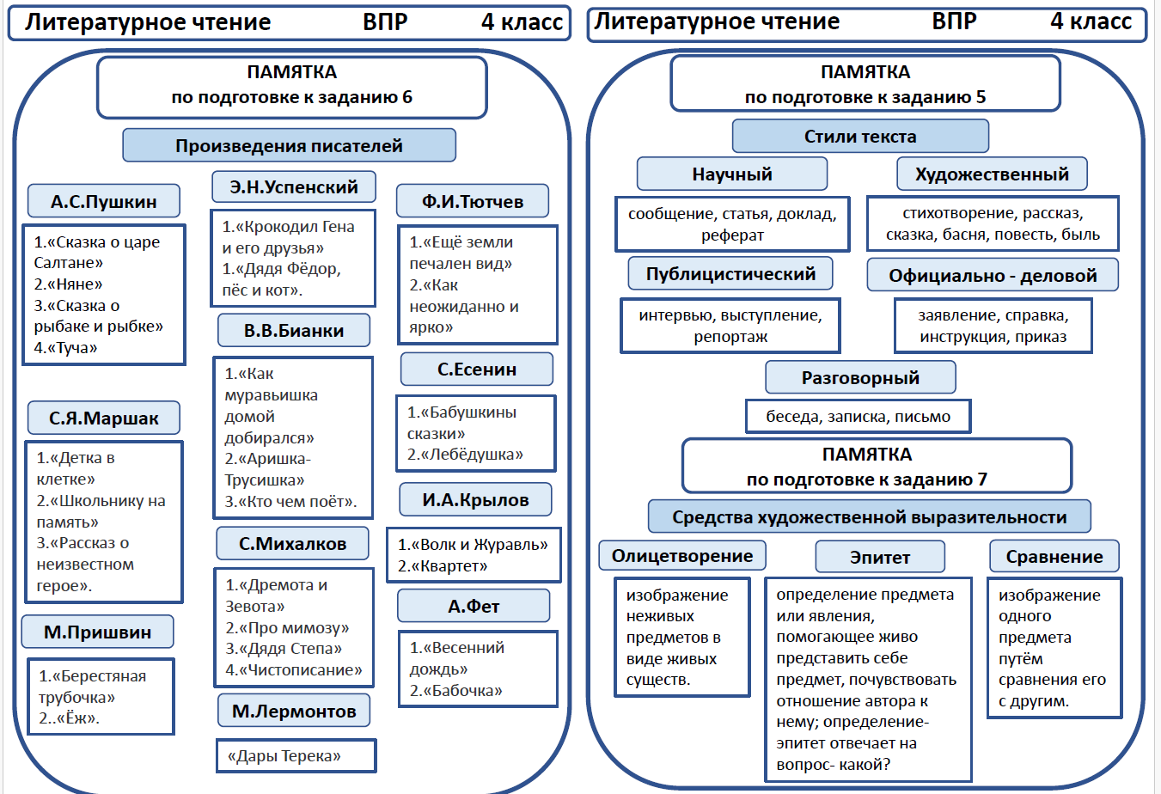
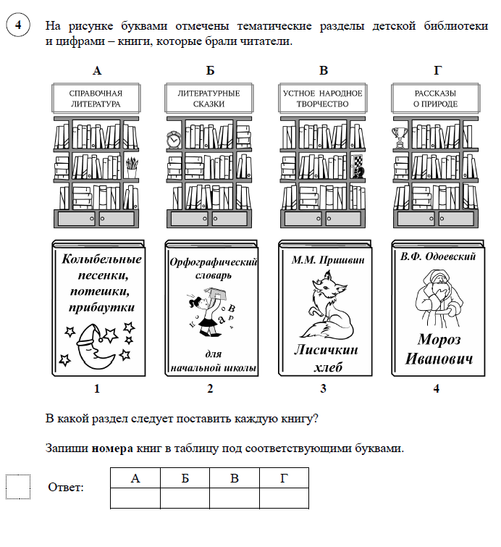
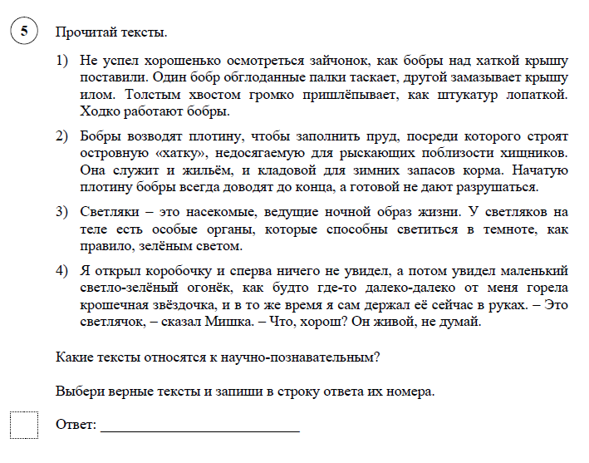
Задания 1-5

Slide 9
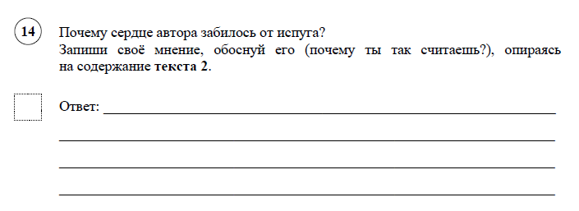
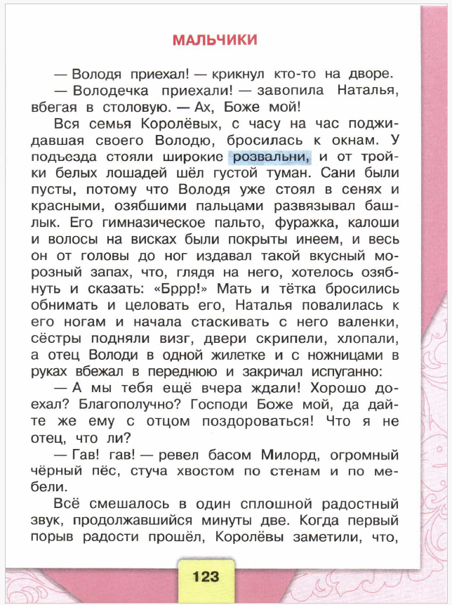
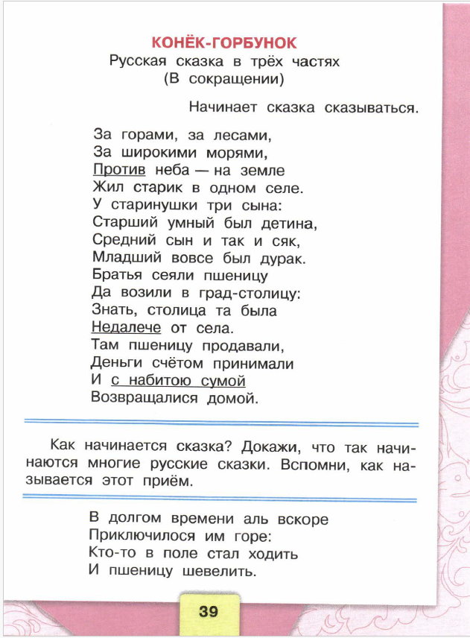
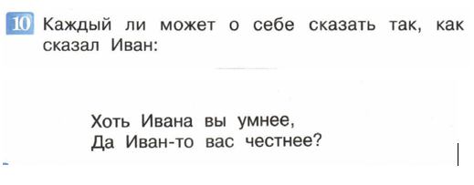
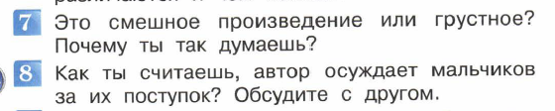
Работа с заданиями повышенной сложности
Задания 3,14
Проверяемые умения:
Умения: составлять письменные высказывания на заданную тему –проблемный вопрос; аргументированно высказывать свое мнение, используя такой тип речи, как рассуждение;
Умения строить речевое высказывание в соответствии с поставленной задачей, создавать устные и письменные тексты (рассуждение)
Проблемный вопрос: Каково отношение автора к герою данного рассказа – барсуку? Запиши своё мнение, обоснуй его (почему ты так считаешь)? (К. Г. Паустовский «Барсучий нос»)
Проблемный вопрос: Литературная и народная сказка: в чем разница и почему они важны?

Slide 10

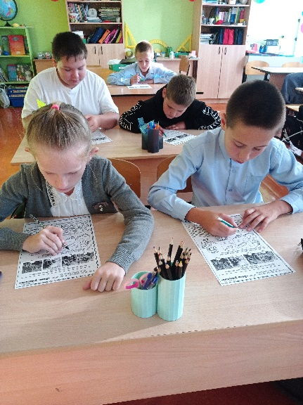
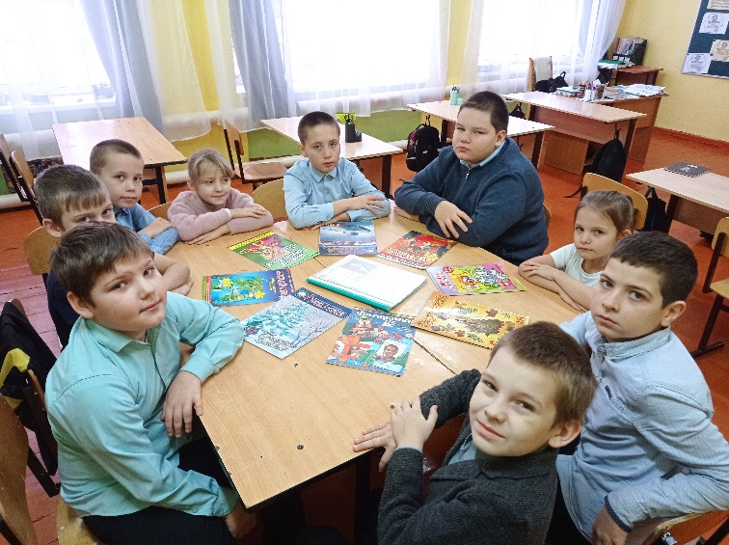
При подготовке к ВПР я использую пошаговую подготовку на уроке:
небольшими порциями в течение учебного года включаю задания в уроки, в соответствии с программным содержанием.
ВАЖНО, чтобы дети не боялись ВПР, а рассматривали их как возможность продемонстрировать свои знания и умения.

